Slide 1
Tipps für eine gelungene Präsentation mit PowerPoint

Slide 2
Inhaltsverzeichnis
Vortragssituation
Struktur und Aufbau einer Präsentation
Notizzettel
Körpersprache
  Haltung, Gestik, Mimik
Intonation
Gestaltung

Slide 3


Analyse der Vortragssituation
Adressatenanalyse
  Wer ist die Zielgruppe?
    (Alter, Bildungsstand, Wertesystem … )
  Was erwartet die Zielgruppe?
    (Information/Sachrede, Unterhaltung … )
Vortragsziel/Was willst Du erreichen?
  Informieren, Überzeugen, Appellieren …
Bedingungen:
  Raum (Technik, Licht, Sitzanordnung, Luft,
  Zeit (Länge/Kürze der Zeit, Tageszeit …)
  Atmosphäre und eigene Verfassung

Slide 4
Struktur/Aufbau der Präsentation
Themenvorstellung mit der Titelfolie
  Einleitung (ca.15%)/Inhaltsverzeichnis
    Begrüßung, Interesse wecken
    Vorstellung der Themen, Überblick geben
Hauptteil (ca.75%)/ Inhaltsfolien:
    schlüssige Argumentation,
    Publikum „fesseln“,
    Umgang mit Fragen vorher überlegen
Schluss (ca.10%)/Schlussfolie
    Zusammenfassung, Brücke zum Anfang/Kreisschluss,
    offene Fragen beantworten,
    für Aufmerksamkeit danken und verabschieden

Slide 5
Notizzettel
Notizen in PowerPoint
Notes:
Hier kann ich Notizen machen zu jeder einzelnen Folie formulieren.
Später, bei der Präsentation kann ich dann als Vortragender meine Notizen ablesen, während die Zuhörer nur die Folie sehen.
Am besten groß, mindestens 40er-Schrift, dann kann ich das alles nebenbei ganz locker lesen, ohne dass die Zuhörer das bemerken.

Slide 6
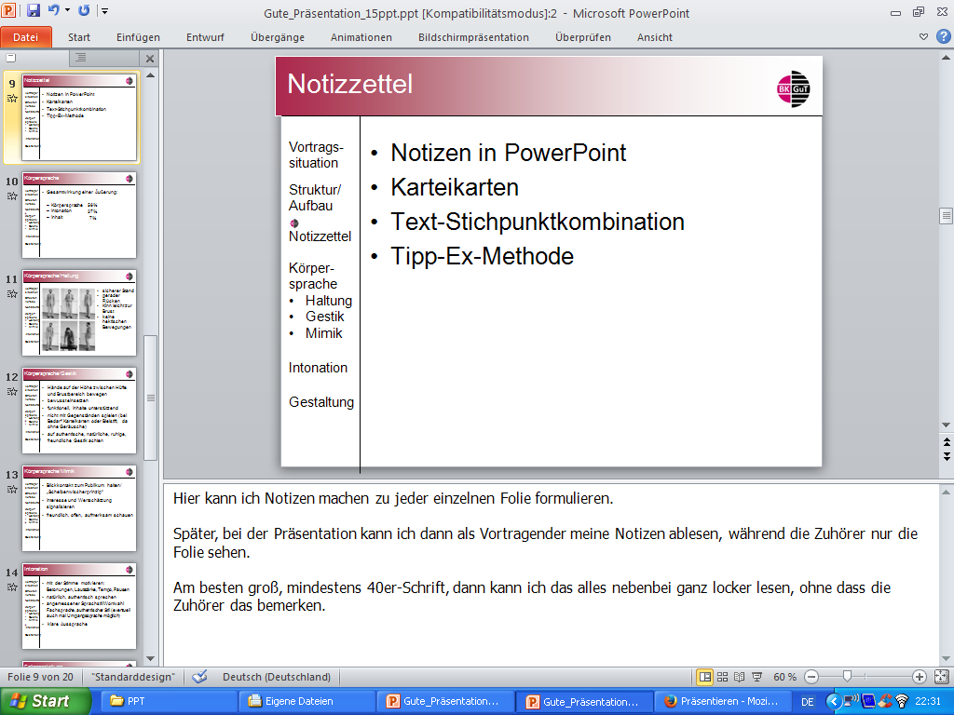
Notizzettel
Notizen in PowerPoint
Karteikarten
Text-Stichpunktkombination
Tipp-Ex-Methode
Notes:
Hier kann ich Notizen machen zu jeder einzelnen Folie formulieren.
Später, bei der Präsentation kann ich dann als Vortragender meine Notizen ablesen, während die Zuhörer nur die Folie sehen.
Am besten groß, mindestens 40er-Schrift, dann kann ich das alles nebenbei ganz locker lesen, ohne dass die Zuhörer das bemerken.

Slide 7
Notizzettel
Notizen in PowerPoint
Karteikarten
  Vorteile: Stichpunkte auf Vorderseite, Volltext auf Rückseite, Flexibilität in der Reihenfolge, etwas zum Festhalten, Methode zum Lernen/Vertiefen der Präsentationsinhalte
  Nachteile: Vorbereitungszeit, da mit Hand zu schreiben
Notes:
Hier kann ich Notizen machen zu jeder einzelnen Folie formulieren.
Später, bei der Präsentation kann ich dann als Vortragender meine Notizen ablesen, während die Zuhörer nur die Folie sehen.
Am besten groß, mindestens 40er-Schrift, dann kann ich das alles nebenbei ganz locker lesen, ohne dass die Zuhörer das bemerken.

Slide 8
Notizzettel
Notizen in PowerPoint
Karteikarten
Text-Stichpunktkombination
Mein Redetext
Hier steht der gesamte ausformulierte Text. Er ist perfekt formuliert, so wie ich ihn gerne sprechen würde. Natürlich kann ich mir nicht jedes Wort merken, deshalb verwende ich diese Methode. Wenn ich etwas vergessen habe, kann ich hier nachlesen und meinen roten Faden wieder finden. Ansonsten nutze ich einfach die Stichpunkte auf der rechten Seite des DIN-A4_Blatts.
Viel Erfolg
gesamte ausformulierte Text.
gerne sprechen würde.
Methode
roten Faden wieder finden
rechten Seite des DIN-A4_Blatts.
Notes:
Hier kann ich Notizen machen zu jeder einzelnen Folie formulieren.
Später, bei der Präsentation kann ich dann als Vortragender meine Notizen ablesen, während die Zuhörer nur die Folie sehen.
Am besten groß, mindestens 40er-Schrift, dann kann ich das alles nebenbei ganz locker lesen, ohne dass die Zuhörer das bemerken.

Slide 9
Notizzettel
Notizen in PowerPoint
Karteikarten
Text-Stichpunktkombination
Tipp-Ex-Methode
Mein Redetext
Hier steht der ausformulierte Text. Er ist perfekt formuliert, so wie ich ihn gerne sprechen würde. Natürlich kann ich mir nicht jedes Wort merken, deshalb verwende ich diese Methode. Wenn ich etwas vergessen habe, kann ich hier nachlesen und meinen roten Faden wieder finden.
Viel Erfolg
Notes:
Hier kann ich Notizen machen zu jeder einzelnen Folie formulieren.
Später, bei der Präsentation kann ich dann als Vortragender meine Notizen ablesen, während die Zuhörer nur die Folie sehen.
Am besten groß, mindestens 40er-Schrift, dann kann ich das alles nebenbei ganz locker lesen, ohne dass die Zuhörer das bemerken.

Slide 10
Körpersprache
Gesamtwirkung einer Äußerung:
  Körpersprache
  Intonation
  Inhalt
      Körpersprache und Intonation sind äußerst wichtig
      Vortrag/freie Rede im Vordergrund
56%
37%
7%

Slide 11
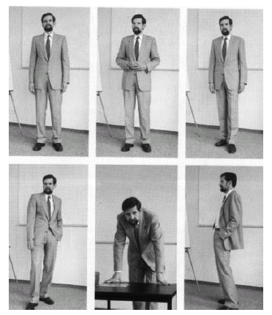
Körpersprache/Haltung
sicherer Stand
gerader Rücken
Kinn leicht zur Brust
keine hektischen Bewegungen

Slide 12
Körpersprache/Gestik
Hände auf Höhe zwischen Hüfte und Brustbereich
Gestik bewusst einsetzen, funktionell, Inhalte unterstützend
nicht mit Gegenständen spielen
Karteikarten oder Bleistift, da ohne Geräusche
auf authentische, natürliche, ruhige, freundliche Gestik achten

Slide 13
Körpersprache/Mimik
Blickkontakt halten/ „Scheibenwischerprinzip“
Interesse und Wertschätzung signalisieren
freundlich, offen, aufmerksam schauen

Slide 14
Intonation
mit der Stimme motivieren:
  Betonungen, Lautstärke, Tempo, Pausen
natürlich, authentisch sprechen
angemessener Sprachstil/Wortwahl
  Fachsprache, authentischer Stil (eventuell auch mal Umgangssprache möglich)
klare Aussprache

Slide 15
Foliengestaltung
Design passend zum Thema wählen
Wichtiges visuell/von der Struktur hervorheben
möglichst bis zu 8 Zeilen je Folie
Gliederung durch:
    sinnvolle Überschriften
    Absätze
    Einrückung

Slide 16
Foliengestaltung
Schriftgröße (18…24…48)
Stichpunktartige Formulierungen
max. 2 Schriftfamilien
gängige Schriftarten verwenden
GROSS- und Kleinschreibung einsetzen

Slide 17
Foliengestaltung
max. 3 Farben
  (Hintergrund, Text, Hervorhebungen)
kontrastreich, aber nicht schrill
ca. 10 Folien à 15 Minuten
Einsatz von Animationen funktionell gestalten

Slide 18
Foliengestaltung/Bilder
Inhalte mit Bildern visualisieren
Veranschaulichung von Informationen mit Beispielen, Diagrammen …
auf ausreichende Auflösung und Größe achten
ein Thema pro Folie

Slide 19
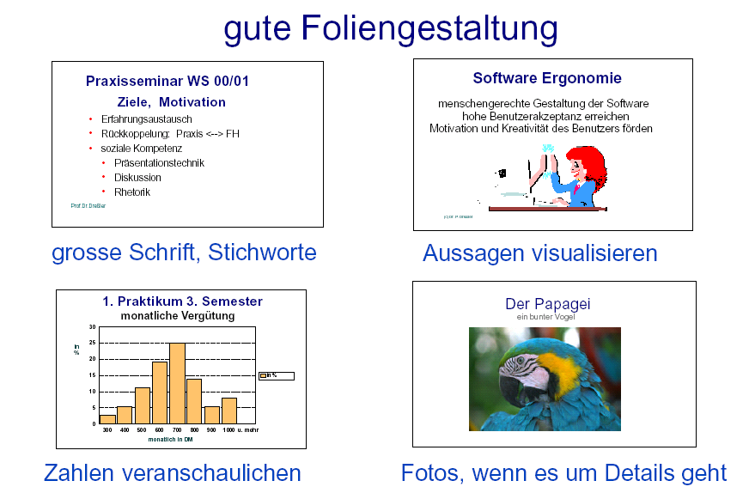
Foliengestaltung/Bilder

Slide 20
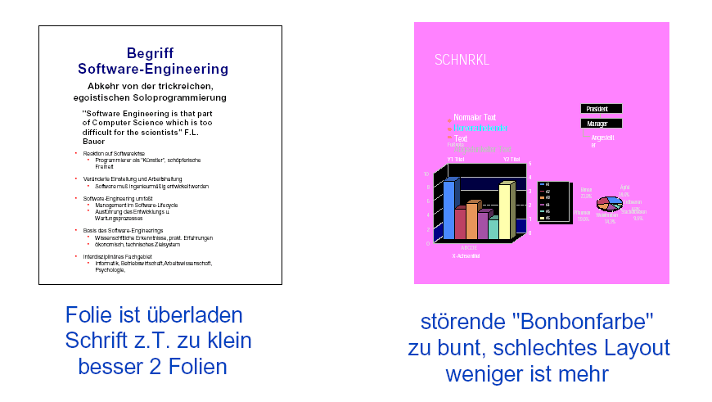
Foliengestaltung/Layout

Slide 21
Vielen Dank für Ihre Aufmerksamkeit.

